Slide 1
Лагерная проза

Slide 2
ГУЛАГ (ГУЛаг)
Гла́вное управле́ние лагере́й и мест заключе́ния — подразделение НКВД СССР, МВД СССР, Министерства юстиции СССР, осуществлявшее руководство местами массового принудительного заключения и содержания в 1930—1956 годах.

Slide 3
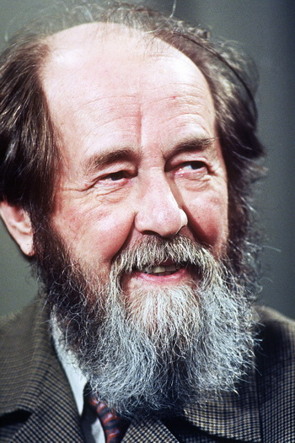
Александр Исаевич Солженицын
(1918 – 2008)
русский писатель, драматург, публицист, поэт, общественный и политический деятель, живший и работавший в СССР, Швейцарии, США и России. Лауреат Нобелевской премии по литературе (1970). Диссидент, в течение нескольких десятилетий (1960 – 1980-е годы) активно выступавший против коммунистических идей, политического строя СССР и политики его властей.

Slide 4
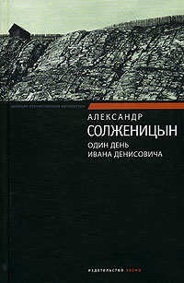
«Один день Ивана Денисовича»
Повесть – о противозаконности, противоестественности самой системы, созданной советскими руководителями.
В повести описан только один день заключенного – от подъема до отбоя, но повествование построено так, что читатель может представить себе лагерную жизнь во всей полноте.

Slide 5

«Архипелаг ГУЛАГ»
художественно-историческое произведение Александра Солженицына о репрессиях в СССР в период с 1918 по 1956 годы. Основано на письмах, воспоминаниях и устных рассказах 257 заключённых и личном опыте автора.

Slide 6
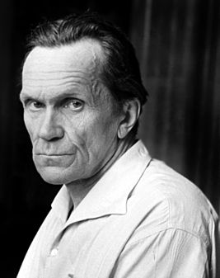
Варлам Тихонович Шаламов
(1907 – 1982)
русский прозаик и поэт советского времени. Создатель одного из литературных циклов о советских лагерях.

Slide 7

«Колымские рассказы»
сборник рассказов, в котором отражена жизнь заключённых ГУЛага.
Колымские являются художественным осмыслением всего увиденного и пережитого Шаламовым за 17 лет проведённых им в заключении c 1929 г. по 1931 г.

